Slide 1

Relational Database
Introduction aux concepts
By Haye Gregory

Slide 2
Sommaire
Donnée, DB , SGDB
Analyse au relationnel
Exemples pratiques
Notions de tables, colonnes
Contraintes
Looping – cas pratique basic

Slide 3
Introductions aux concepts
DB, SGDB, Analyse au relationnel, notions tables & contraintes
Notes:
Au départ, et comme vous l’avez appris avec les premiers cours de programmation, les données ou informations sont stockée dans des variables.
Après certains traitement on affiche ca à l’écran. Ensuite de stocker des données, les développeurs ont vite créer des fichiers afin de les réutiliser plus tard.
Les bases de données ne sont que la suite logique pour stocker encore beaucoup plus données

Slide 4
Données - Base de données
Donnée :
Persistante → stockée en DB, donc durable dans le temps
Transitoire → utile pendant le fonctionnement d’une application
Métadonnée : donnée sur la donnée → Définition de la structure (Type, identifiant …) stockée par le SGBD
Base de données : Structure permettant le stockage et l’exploitation d’un ensemble de données nécessaires au fonctionnement d’une organisation
Notes:
Donnée persistante:
◦ Stockée dans les bases de données
◦ Durable dans le temps
▶ Donnée transitoire: créée par une application (au
départ d’autres données) pendant son fonctionnement,
et non nécessaire après son fonctionnement
▶ Metadonnée: "donnée sur les données"
▶ Définition de la structure des données stockées dans la DB
◦ Le typage
◦ Les identifiants
◦ Un lien générique
◦ Un attribut générique
▶ Stockées par le SGBD (data catalog & data dictionary)
● une table répertoriant les tables de la base de données
● une table décrivant les colonnes de ces tables
● une table décrivant les clés (PK et FK) et une autre décrivant leurs
composants
● une table décrivant les vues
● une table décrivant les utilisateurs et une autre décrivant les privilèges
● et plusieurs dizaines d'autres tables/informations …

Slide 5
SGBD – DBMS Système de gestion de base de données
Moteur central de la base de donnée, dont son rôle est :
Définir la structure d’une DB
Manipuler les données
Gérer la DB
Monitoring
Gestion de la sécurité
Notes:
Un système de gestion de bases de données (SGBD, en
anglais DBMS) est un (ensemble de) logiciel(s)
fonctionnement sur un système hardware
Definir la structure
• Construire la base de données (structure et contraintes), et définition
d’une représentation des données stockées
• Définition et gestion des méta données
Manipulation
Insérer, modifier et supprimer les données (intégrité!)
• Requêtes simples et complexes (Reporting)
Gestion DB
• Organiser le stockage des données et leur pérennité
• Sauvegarder et restaurer les données
• Performance et optimisation de l’allocation des ressources
• Droit d’accès des utilisateurs
Monitoring
Permettre une analyse sur l’utilisation (performance par exemple)
Gestion sécurité
• Sécurité et accès concurrents
• Confidentialité des données

Slide 6
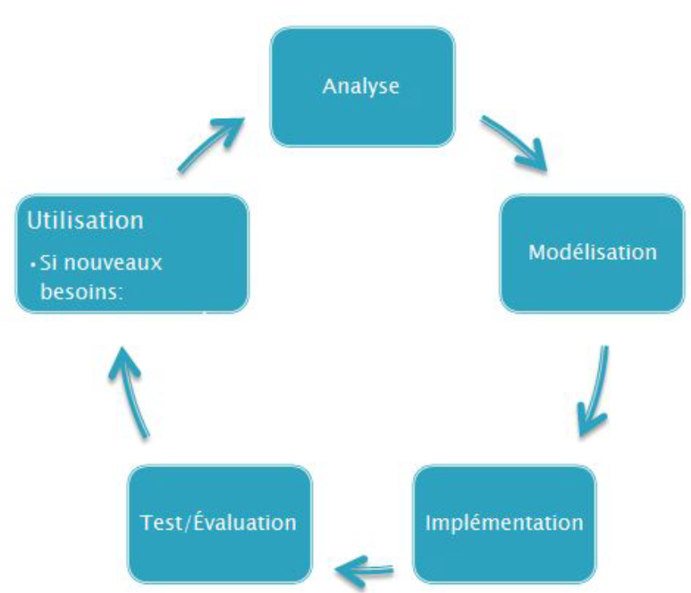
Analyse au relationnel
MCD (modèle conceptuel de données)
E-A : Entité-Association
UML : Diagramme de classe
MLD (modèle logique de données)
Schéma relationnel
Modèle oriente objet
Modélisation physique / utilisation SQL
DDL – Data Définition Language
DML – Data Manipulation Language
DRL – Data Retrieval Language

Slide 7
SQL : Bref coup d’oeil
Structured Query Language
Langage de haut niveau dit Déclaratif
Spécifier comment on va retrouver les données
Utiliser tel quel ou imbriqué dans des langages de programmation
Notes:
SQL (Structured Query Language)
◦ Langage de haut niveau dit déclaratif
(>< langages procéduraux: retrouver des données individuelles
et séparément)
◦ Spécification de QUOI retrouver (plutôt de comment retrouver
des données)
◦ Utilisation en tant que tel ou imbriqué dans des langages de
programmation (ex: PHP)

Slide 8
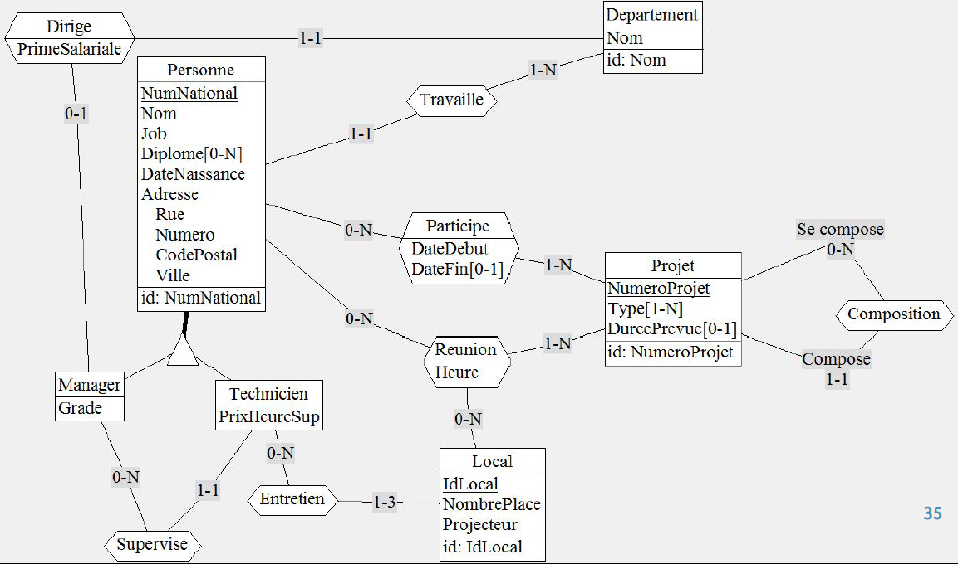

Analyse au relationnel : E-A , MCD

Slide 9
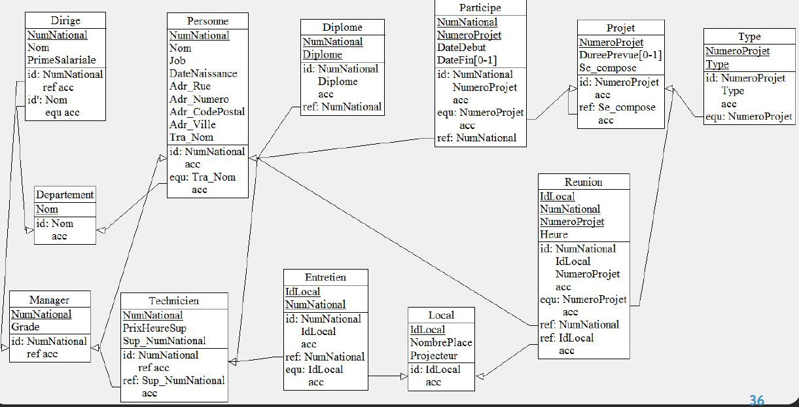

Analyse au relationnel : Schéma relationnel - MLD

Slide 10
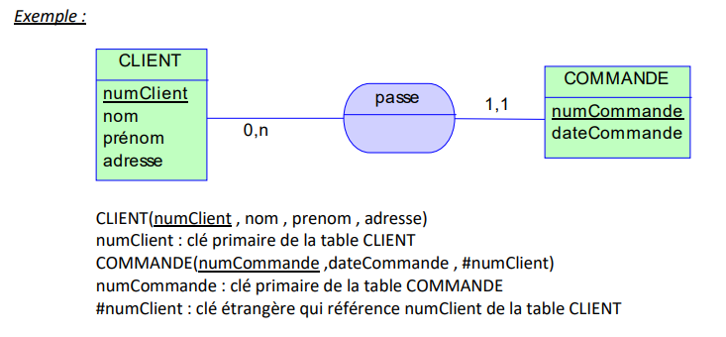

Analyse au relationnel : Schéma relationnel – MLD Textuel

Slide 11
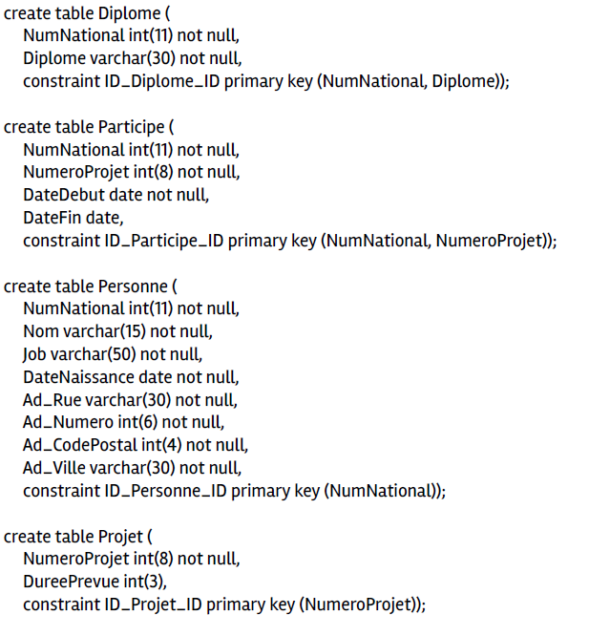
Analyse au relationnel : SQL - DDL
Create
Alter
Drop
Truncate
…

Slide 12
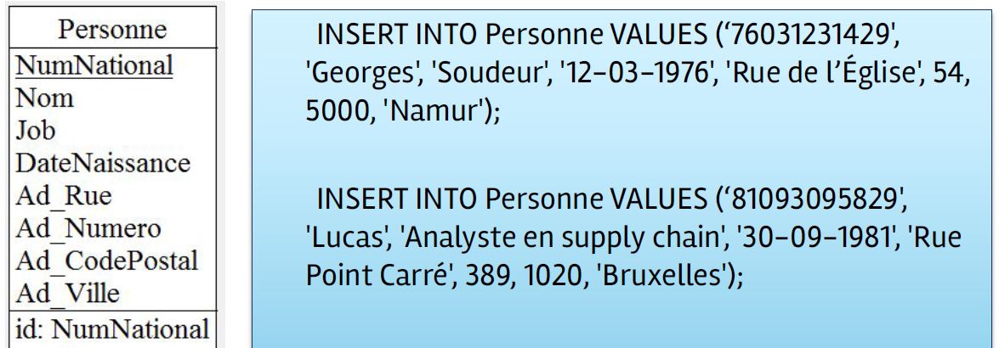
Analyse au relationnel : SQL - DML
→ Insert, update, delete

Slide 13
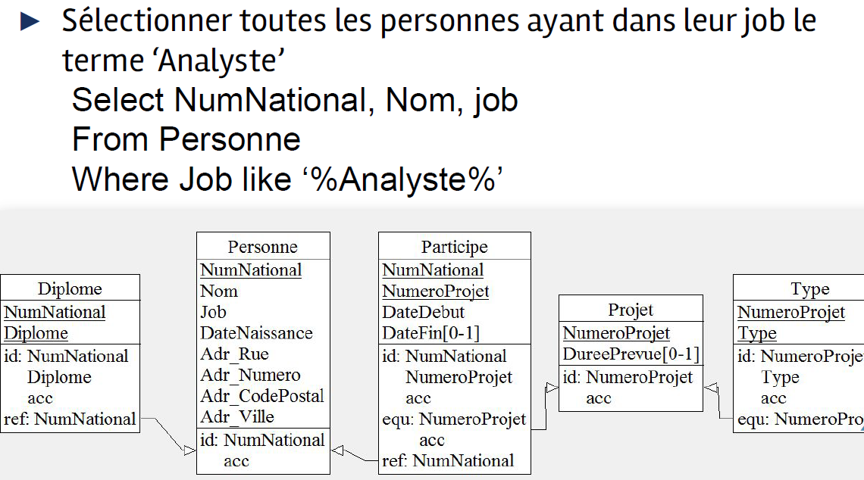
Analyse au relationnel : SQL - DRL

Slide 14
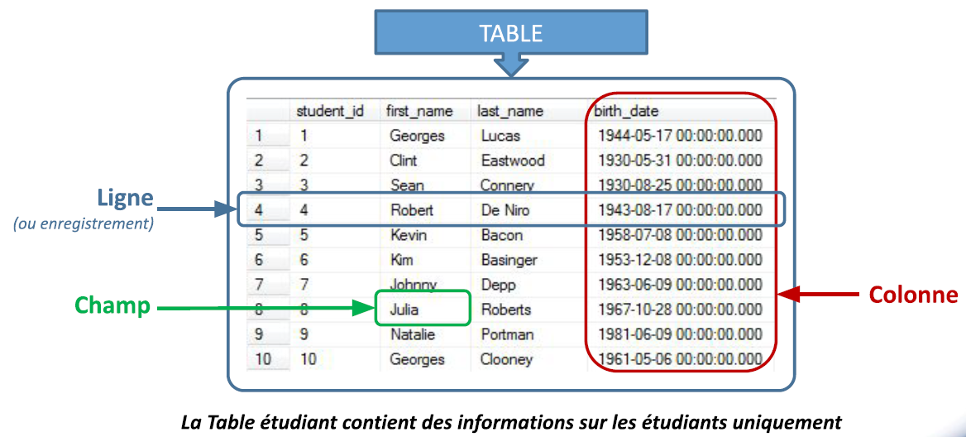

Notions de tables

Slide 15
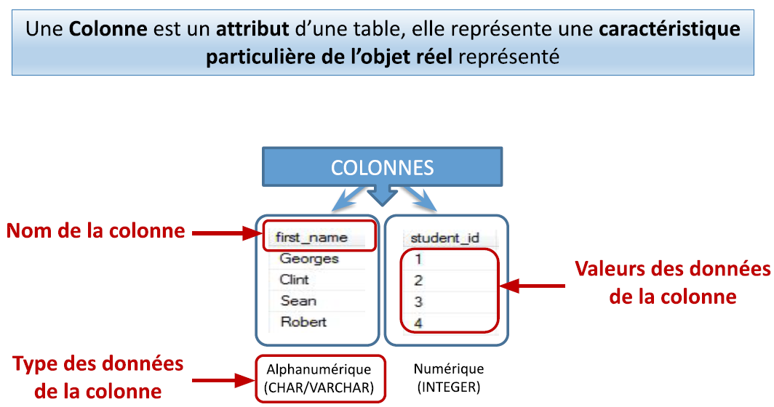
Notions de tables

Slide 16
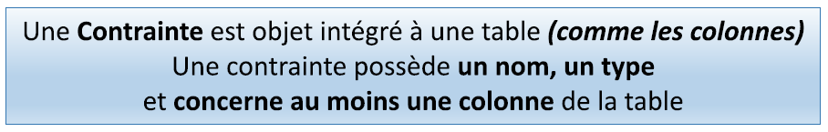
Contraintes
Nom (sauf not null)
type
concerne au moins une colonne
5 types de contraintes :
Primary Key
Not Null
Unique
Check
Foreign Key
Notes:
Primary key : identifier de manière unique le record
Not null : forcer la presence d’une valeur
Unique : empecher les valeurs doublons
Check : conditionner les valeurs (range)
Foreign key : conditionner les valeurs par rapport a une autre table , en soi etablir une liaison avec une autre table

Slide 17
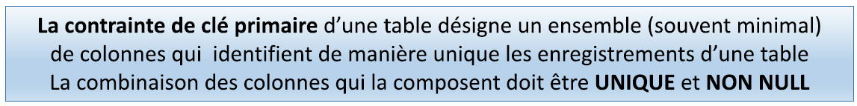
Contraintes : Primary Key
Une par table
Peut être composée
Soit :
Naturelle (un numero de registre national par exempel
Artificielle (un numero auto incrementé)
Notes:
Primary key : identifier de manière unique le record
Not null : forcer la presence d’une valeur
Unique : empecher les valeurs doublons
Check : conditionner les valeurs (range)
Foreign key : conditionner les valeurs par rapport a une autre table , en soi etablir une liaison avec une autre table

Slide 18
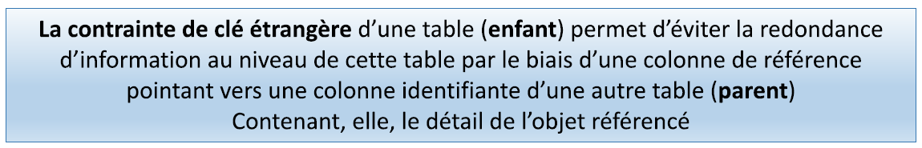
Contraintes : Foreign Key
Concerne une ou plusieurs table
Il peut exister plusieurs clé étrangères dans une table
Plusieurs colonnes peuvent composé la clé
Les colonnes référencées sont de même type
Sa valeur peut être null
Notes:
Primary key : identifier de manière unique le record
Not null : forcer la presence d’une valeur
Unique : empecher les valeurs doublons
Check : conditionner les valeurs (range)
Foreign key : conditionner les valeurs par rapport a une autre table , en soi etablir une liaison avec une autre table

Slide 19
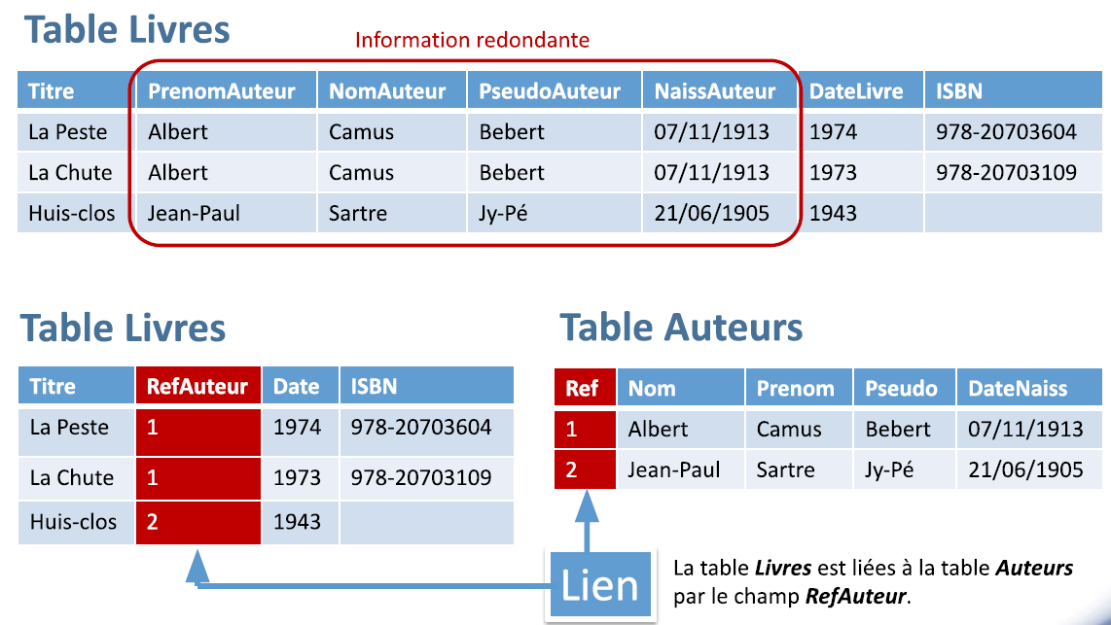
Contraintes : Foreign Key Exemple
Notes:
Primary key : identifier de manière unique le record
Not null : forcer la presence d’une valeur
Unique : empecher les valeurs doublons
Check : conditionner les valeurs (range)
Foreign key : conditionner les valeurs par rapport a une autre table , en soi etablir une liaison avec une autre table

Slide 20

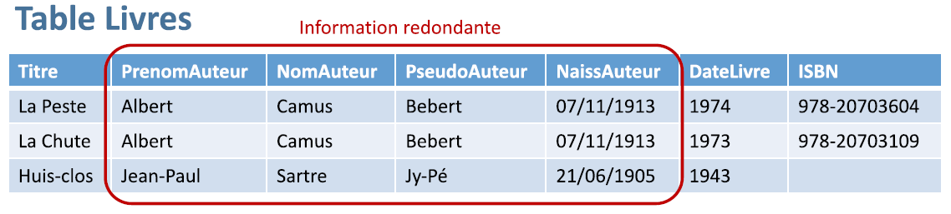
Cas pratique : phase analyse
Application affichant les livres que je possède :
Je souhaite stocker :
Titre du livre, prénom, nom, pseudo et date de naissance de l’auteur, date du livre, isbn du livre
Le client utilise un fichier « livre » pour stocker ces informations :
Fichier livre

Slide 21
Cas pratique : phase analyse
Discerner les entités et leurs attributs (leurs types)
Livre :
Titre date ISBN
Auteur :
Nom Prénom Pseudo Date naissance
Penser aux liaisons
Un livre est écrit par un auteur
ou
Un livre est écrit par plusieurs auteurs

Slide 22
Cas pratique : suite des opérations
Concevoir le MCD
Concevoir le MLD (textuel)
Concevoir la db avec ses tables contraintes etc.. (create alter etc … )
Alimenter la table (insert )
Tester la table avec le DRL (select)

Slide 23

Merci de votre attention
Des questions ?

Slide 24
Sources
https://www.looping-mcd.fr/# - Looping
https://www.cours-gratuit.com/cours-merise/la-methode-merise-mcd-cours-pdf - Merise E-A MCD
https://lipn.univ-paris13.fr/~gerard/uml-s2/uml-cours01.html - UML - diagramme de classe
https://www-igm.univ-mlv.fr/~chochois/RessourcesCommunes/BDD/Modelisation/coursMLD.pdf - MLD

